Slide 1
Egy középkori város jellemzőinek bemutatása. A középkori kereskedelem sajátosságai.

Slide 2
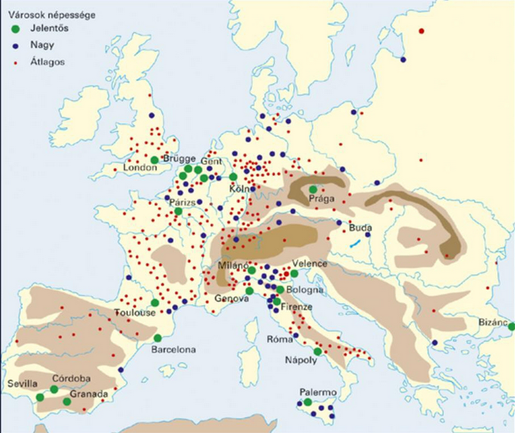
A városok kialakulása
A Középkorban nemcsak falvakban, hanem városokban is éltek az emberek. Ezek jellemzően kereskedelmi útvonalakon, ókori városokon, folyó vagy vízpartokon és egyéb stratégiai pontokon jöttek létre. Egy város úgy is kialakulhatott, hogy az kiváltságokat kapott a földesúrtól vagy királytól.
Városok kialakulása

Slide 3
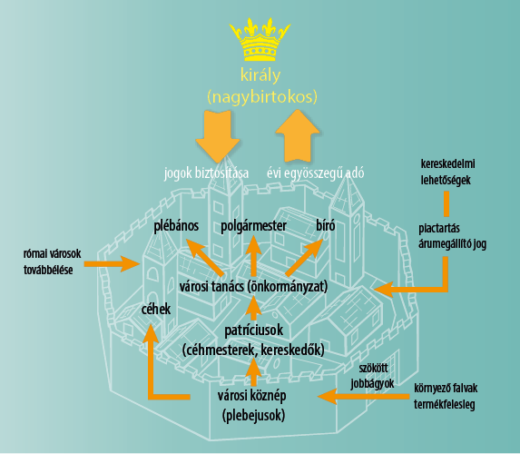
A városok jellemzői
A városokat városfallal vették körbe, ami megvédte a lakosokat a háborúkban. Az utcákon nem volt járda és ezek jellemzően mocskosak, sarasok voltak. Mivel nem volt kiépített vízvezetékrendszer vagy csatornarendszer, ezért az emberek a szemeteket és gyakran az éjjeli edények tartalmát is az utcára öntötték ki. Az ilyen körülmények miatt gyakoriak voltak a sok halálos áldozatot követelő járványok. A város központja a főtér volt, itt álltak a templomok, díszes középületek, városháza stb. A városok gyakran egyházi központokká váltak, amiknek a szívében hatalmas székesegyházak vagy katedrálisok álltak. Némely városokban az oktatás is jelentős volt, itt ugyanis egyetemek épültek.
Város fejlődés

Slide 4
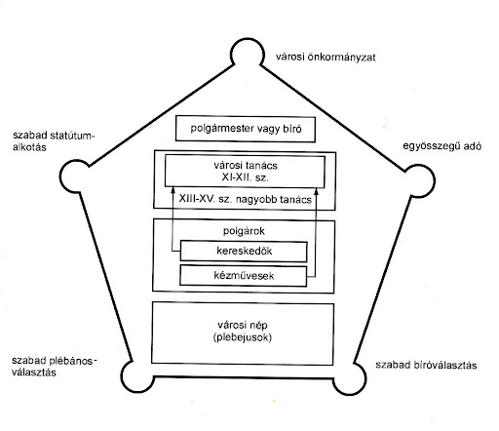
A városok jellemzői
A város lakosságát polgároknak nevezzük. Mivel általánosságban elmondható volt, hogy a polgároknak jobb soruk volt, mint a jobbágyoknak, ezért sokan próbáltak polgárrá válni. Ugyanis, ha valaki egy évet és egy napot eltöltött valamelyik városban, az felszabadult a jobbágyi kötelezettségei alól. Teljesjogú polgárnak az számított, akinek vagy háza vagy műhelye volt a városban. A polgárok választották meg a város bíróit, hivatalnokait, vezetőit egyszóval az önkormányzatot. Az önkormányzat megválasztása és a vásártartási jog jelentette a legfontosabb városi kiváltságokat.
A városban dolgozó iparosok szervezetekbe tömörültek, ezeknek a neve céh volt. Egy városban csak az űzhetett ipari tevékenységet, aki valamilyen céhbe tartozott. Aki nem volt tagja egy céhnek sem, azt kontárnak nevezték és megbüntették. A céhek határozták meg, hogy az áruért cserébe mennyi pénzt kérhetnek el, valamint milyen minőségűnek kellett lennie az árunak. A céhek ezenfelül hozzájárultak a város fejlődéséhez, például pénzt adtak a városfal újjáépítéséhez vagy segítették az egyházat.

Slide 5
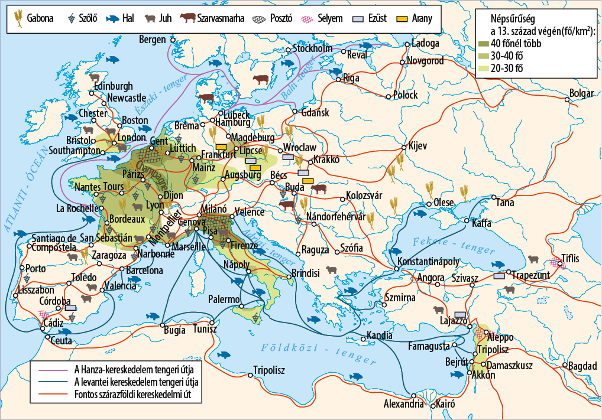
A középkori kereskedelem
A kereskedelemben jelentős szerepe volt az úgynevezett távoli kereskedelemnek. Itt távoli tájakról, főleg Kínából többhónapos út során különböző portékákat szállítottak be. Ilyen a selyem és egyéb áru. A városok jó helyszínt szolgáltattak a vásárok rendezésére. Ezek általában vasárnapra estek innen is származik a vasárnap kifejezés. Az egyes középkori városoknak volt úgynevezett árumegállító joga. Ez azt jelentette, hogy a városban kötelező volt a kereskedőknek megállniuk az portékájuk áruba bocsájtására, de az árat a város szabta meg.

